Slide 1
请导师们参照下列导师的个人页面整理提交本人的信息,
板块之类的不建议更换，导师只需更换成本人的信息即可,内容体现在一个页面内
事关本人招生，请各位导师们高度重视，按时提交到学院研究生教务员处
文件名：xxxx学院xxx导师简介.pptx

Slide 2
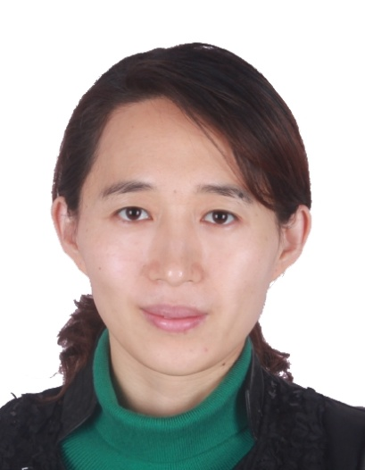
王丽敏 副教授、硕士研究生导师
中国医师协会康复委员会委员，广东省中西医结合学会帕金森病及运动障碍委员会副主任委员，广东省保健协会抗衰老及脑变性病防治峰会副主任委员，广东省医学会帕金森病及运动障碍学组委员
招生专业与类型
科研工作
学术型硕士：神经病学 神经变性疾病
研究方向：帕金森病发病机制及功能影像学研究，运动障碍病肉毒毒素注射治疗及重复经颅磁刺激治疗参数选择研究。
主要业绩：近5年来作为第一作者或通讯作者发表SCI论文5篇，主 编专著1部，参编专著2部。
获得2013、2015、2016度优秀带教老师，2017年度优秀教学二等奖。2016年获得南方医科大学青年教师（非直属医院组）本科教学竞赛一等奖，获得2015-2016年度中山大学优秀兼职教师 。
研究资助:近5年来，承担广州市科技计划项目、广东省自然项目、广东省医学科研基金各1项，作为主要完成人参与国家自然科学基金1项、国家重点研发计划慢病专项1项
教育经历
1995.09-2000.07 河南医科大学 学士学位
2000.09-2003.06 中山大学 硕士学位
工作经历
Tel: 13710802764
Email:13710802764@126.com
2003.7-2006.12 广东省人民医院 住院医师
2006.12-2011.12 广东省人民医院 主治医师
2011.12-至今 广东省人民医院 副主任医师
南方医科大学 副教授
2016年10月 取得主任医师资格

